Slide 1

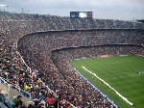
J League Visitors Regression
Jリーグの観客を予想する回帰モデルを作成する。
データの概要
2012年～2014年シーズン前半戦（～7月31日）の
J1とJ2リーグの各試合の観客動員数データ
各試合のデータには、ホームチーム名、
アウェイチーム名、開催スタジアム等の
基本的な情報のほか、試合開催時の天候、
各チームの出場メンバー、試合結果等の
付加情報も含まれます。
分析の種類(回帰 or 分類など)
回帰モデルを使って予想する。
評価は RMSE（平均二乗誤差）を使って行います。
https://deepanalytics.jp/compe/27?tab=compedetail
工夫すべき点
・特徴量の選定(膨大な特徴量をどう削減していくか)
・手法の選択(重回帰~ニューラルネットワークまで)

Slide 2

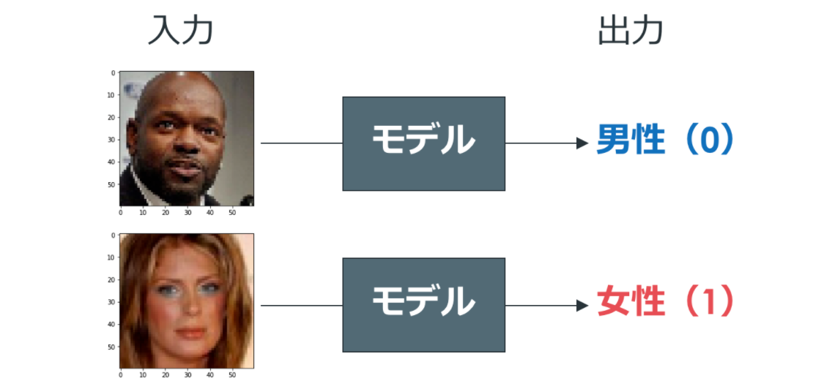


Leaf Classification
葉っぱの種類を分類
工夫すべき点
・画像の様々な前処理が必要
（リサイズ、グレースケール、平滑化など）
・Augumentationの必要性
データの概要
・1584個の画像＋特徴量
・正解ラベルは99個
・訓練データは990個 （１クラスにつき１０個の訓練データ）
・テストデータは594個（ １クラスにつき６個の訓練データ）
分析の種類(回帰 or 分類など)
・葉っぱの特徴量を用いた分類問題
・CNNなどのDLを用いた画像認識
https://www.kaggle.com/c/leaf-classification
Acer_Opalus (1)
Tilia_Tomentosa (5)

Slide 3
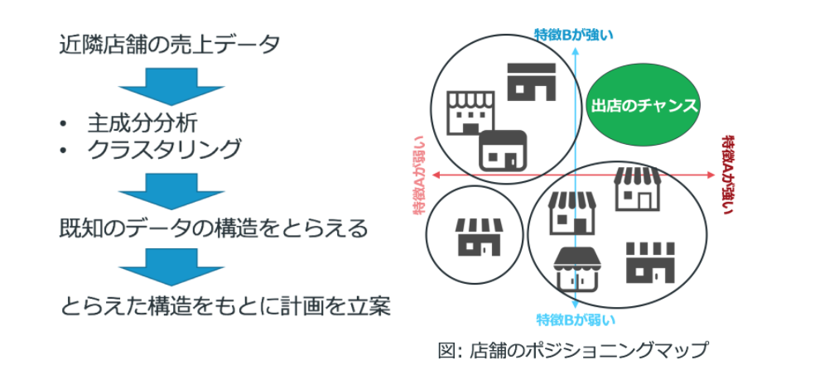
Wholesale Customers
食品小売店舗の出店戦略を考えるためのデータ構造を浮かび上がらせる。
データの概要
小売店舗ごとの食品の売上データが､
カテゴリ別に記載されたデータ
店舗の地域や販売チャネルなどの情報
分析の種類(回帰 or 分類など)
既存の店舗をよく説明する軸を抽出し（主成分分析）､同質の店舗をグループにまとめる（クラスタリング）
->教師なし学習
UCI, "Wholesale customers Data Set"
工夫すべき点
・データの選別(外れ値を持つレコードの削除など)
・分析しやすい形にデータを可視化する。

Slide 4
Face Gender
DLを用いて顔写真からの性別判定を行う。
データの概要
マサチューセッツ大学アマースト校が配布しているLabeled Faces in the Wildというデータセット
Webから集められた13000枚もの画像を集めており、1680人の人の顔によって構成されています。
分析の種類(回帰 or 分類など)
Deep Learningの講座の5章までの知識を総動員して､画像認識の中でも特に広く実装されている顔認識の課題
画像データを学習させ、性別を分類する。
University of Massachusetts Amherst, "Labeled Faces in the Wild "
工夫すべき点
・画像データの前処理
・ネットワークの定義
・最適化アルゴリズムの選択

